Slide 1
Тетрис
На pygame
Расставляй, собирай, побеждай!
Автор: Шилкин М.

Slide 2
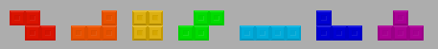
Библиотеки
Скрипты
Необходимые для запуска устанавливаемые библиотеки: - pygame Стандартные (встроенные) библиотеки Python, использованные в программе: - pathlib - random - typing - os
Нужны для работы скрипта Spritesheet.py
Используется для центрирования игрового окна по центру экрана устройства
os.environ['SDL_VIDEO_CENTERED'] = '0'
Фигуры “Тетрамино”:

Slide 3
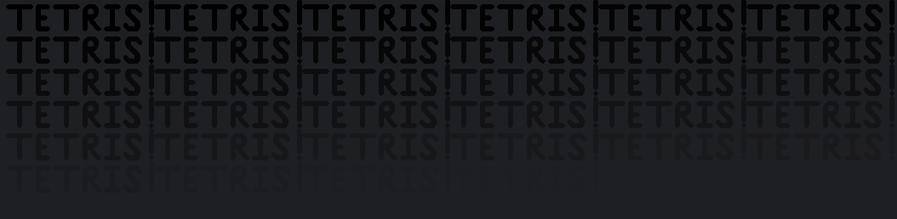
Main.py
Spritesheet.py
MainBoard.py
Основной скрипт, запускающий программу.
Тут создаются и обрабатываются кнопки, меняется разрешение и содержимое экрана, воспроизводится звук.
Скрипт, использующийся для нарезки спрайщита на отдельные элементы типа pygame.surface.Surface, и их последующее объеденение в списки
Пример спрайтщита, использованный в проекте:
Это один и тот же спрайт, нарисованный 42 раза с постепенным уменьшением значения по альфа-каналу (непрозрачности). Скрипт разрезает его по значению переданных аргументов, и формирует список из таких объектов.
Скрипт, отвечающий за игровой процесс.
Тут создается и выводится на экран игровое поле, объекты игрового поля, обрабатываются нажатия с клавиатуры (сигнал передается сначала в Main.py, где вызываются функции, обрабатывающие нажатие, которые находятся в скрипте MainBoard.py).
Cls_Button.py
debug.py
Cкрипт, отвечающий за инициализацию кнопок, смену спрайтов и т.п. Так же, проигрывает звук при нажатии на кнопку.
Cкрипт, который очень помогал в разработке. С его помощью можно узнать координаты мыши, состояние кнопок мыши и пр.

Slide 4
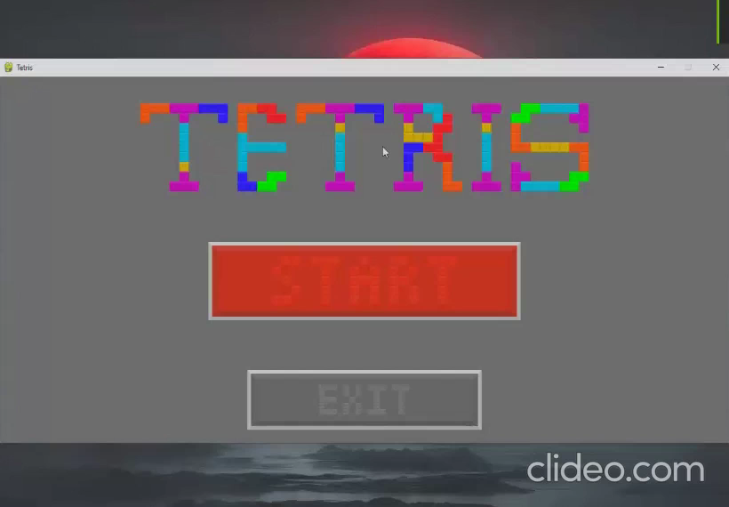
Видеообзор к проекту
Да, знаю, качество плохое, но лучше у меня не получилось

Slide 5
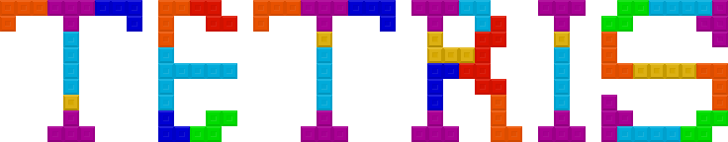
Спасибо за внимание!

